Slide 1


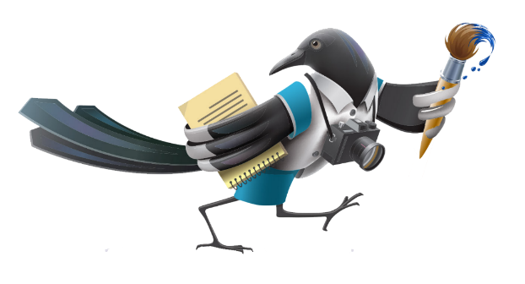
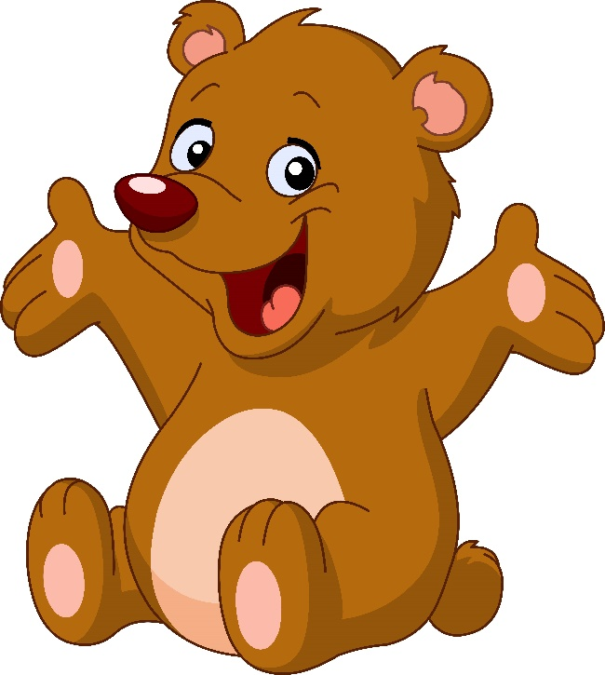
Работа выполнена в рамках ТМ
«Технологии создания интерактивных тренажеров
в программе PowerPoint»
http://intafy.at.ua/ http://nachalo2015.ucoz.com/
Русский язык
3 класс
Вместе с Мишуткой
Приём «Закладка»
Автор : Гречаниченко Наталия Николаевна,
учитель начальных классов
Донецкой общеобразовательной школы № 30

Slide 2

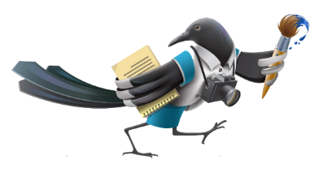
Дорогие ребята!
Помогите Мишутке
попасть в гости к Ежу-грамотею.
Для этого необходимо выполнить все задания,
которые встретятся на его пути.
Вам предстоит показать все свои знания по русскому языку.
Если возникнут трудности , можно воспользоваться советом Сороки.

Slide 3

Корень - общая часть однокоренных слов,
в которой заключено их общее лексическое значение.
ВЫПИШИТЕ ОДНОКОРЕННЫЕ СЛОВА,
ВЫДЕЛИТЕ В НИХ КОРЕНЬ
Он теперь не просто мальчик,
А теперь он новичок,
У него на новой куртке
Отложной воротничок.

Slide 4
Однокоренные слова — это слова, которые имеют общую (одинаковую) часть и общее значение.
НАЙДИТЕ В КАЖДОЙ СТРОКЕ
ЛИШНЕЕ СЛОВО.
ВЫДЕЛИТЕ КОРЕНЬ В ОДНОКОРЕННЫХ СЛОВАХ
Сад, рассада, садик, осада, посадить.
Ленточка, лень, лениться, лентяй, ленивец.
Белый, белить, белизна, белка, беленький.

Slide 5
Окончание служит для связи слов в предложении.
ОБОЗНАЧЬТЕ ОКОНЧАНИЯ В ВЫДЕЛЕННЫХ СЛОВАХ
Ребята идут в школу .
Ребята гордятся своей школой .
Ребятам нравится учиться в школе .
Об этих ребятах написали в газете.

Slide 6
Окончание служит для связи слов в предложении.
НАЙДИТЕ В ПРЕДЛОЖЕНИЯХ ОШИБКИ.
ВЫДЕЛИТЕ ОКОНЧАНИЯ, КОТОРЫЕ ИСПРАВИЛИ.
Зимой птицы улетает на юг.
ют
Наш класс просторный и светлая .
ый
Мне очень понравилась новые песня.
ая

Slide 7
Окончание может быть нулевым .
Нулевое окончание не выражено звуком и не обозначено буквой.
НАЙДИТЕ ОКОНЧАНИЯ СЛОВ.
НАЗОВИТЕ СЛОВА С НУЛЕВЫМ ОКОНЧАНИЕМ
БРЮК
И
ОСЁЛ
ЛЕС
ХВОСТ
ДУБ
ОЧК
ПЁС

Slide 8
Приставка —это часть слова, которая стоит перед корнем и служит для образования новых слов.
СОЕДИНИТЕ СЛОВО
ЧИТАТЬ
СО ВСЕМИ ВОЗМОЖНЫМИ ПРИСТАВКАМИ
У
ЧИТАТЬ
ВЫ
ПО
В
ПЕРЕ
ПРО
ОБ

Slide 9
Приставка —это часть слова, которая стоит перед корнем и служит для образования новых слов.
ЗАМЕНИТЕ КАЖДОЕ СЛОВОСОЧЕТАНИЕ
ОДНИМ СЛОВОМ С ПРИСТАВКОЙ
Соединить детали с помощью клея —
склеить
Сделать заново —
переделать
Выдать чужой секрет —
рассекретить

Slide 10

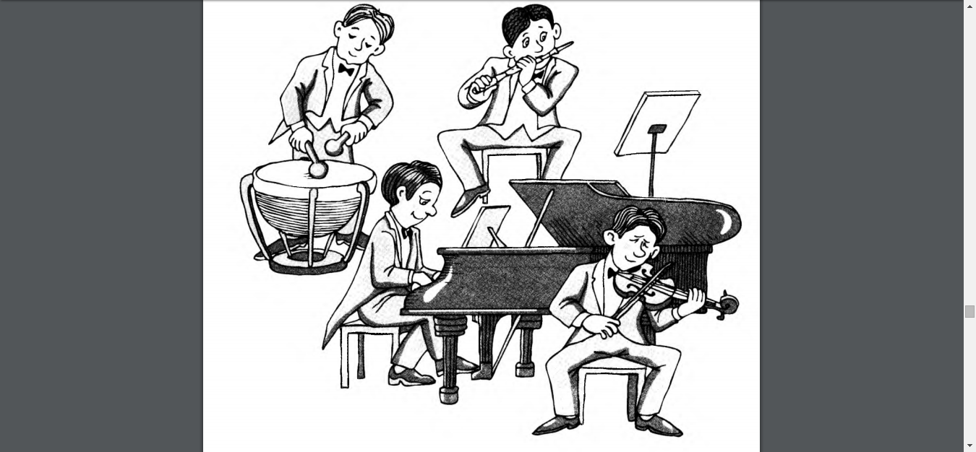
Суффикс — это часть слова, которая служит для образования новых слов.
НАЗОВИТЕ , КТО ИГРАЕТ В ОРКЕСТРЕ.
ОБОЗНАЧЬТЕ СУФФИКСЫ В СЛОВАХ.
СКРИПАЧ
ФЛЕЙТИСТ
БАРАБАНЩИК
ПИАНИСТ

Slide 11
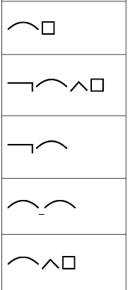
Основа — это часть слова без окончания.
ПРИДУМАЙТЕ СЛОВА К СХЕМАМ

Slide 12



СПАСИБО,РЕБЯТА, ЧТО ПОМОГЛИ ПОПАСТЬ В ГОСТИ К ЕЖУ-ГРАМОТЕЮ!

Slide 13
ИНТЕРНЕТ-РЕСУРСЫ
http://nachalo4ka.ru/wp-content/uploads/2014/08/019.jpg Мишка
https://encrypted-tbn0.gstatic.com/images?q=tbn:ANd9GcSAZ3hhs4sH7eMsK-Oe2I4czKnPR7JBXaH3zUZ-5MdulV-XizCSiA сорока https://lh3.googleusercontent.com/eY_CHlJLnoyAPUEJ3PFzLcOBIhQNV2kfyBtbPWX3o4b6kJScMeOi3MP_Yd4bjizsHslVBQ=s170 оркестр
http://img0.liveinternet.ru/images/attach/c/11/117/120/117120702___yozhik1.png Ёжик
http://nachalo4ka.ru/wp-content/uploads/2014/04/Knigi.jpg книги
http://nsc.1september.ru/2010/08/1.gif схема
http://img10.proshkolu.ru/content/media/pic/std/4000000/3447000/3446363-dd3bcbf3ff19aff5.jpg фон

